Slide 1

Voeg hier je titel toe!
Voeg hier je tekst toe!

Slide 2

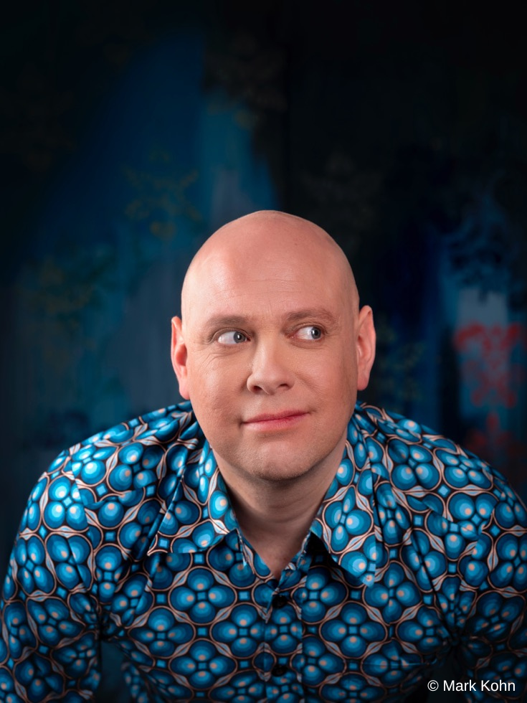
Gebruik deze handige plaatjes!
Foto Jozua Douglas

Slide 3
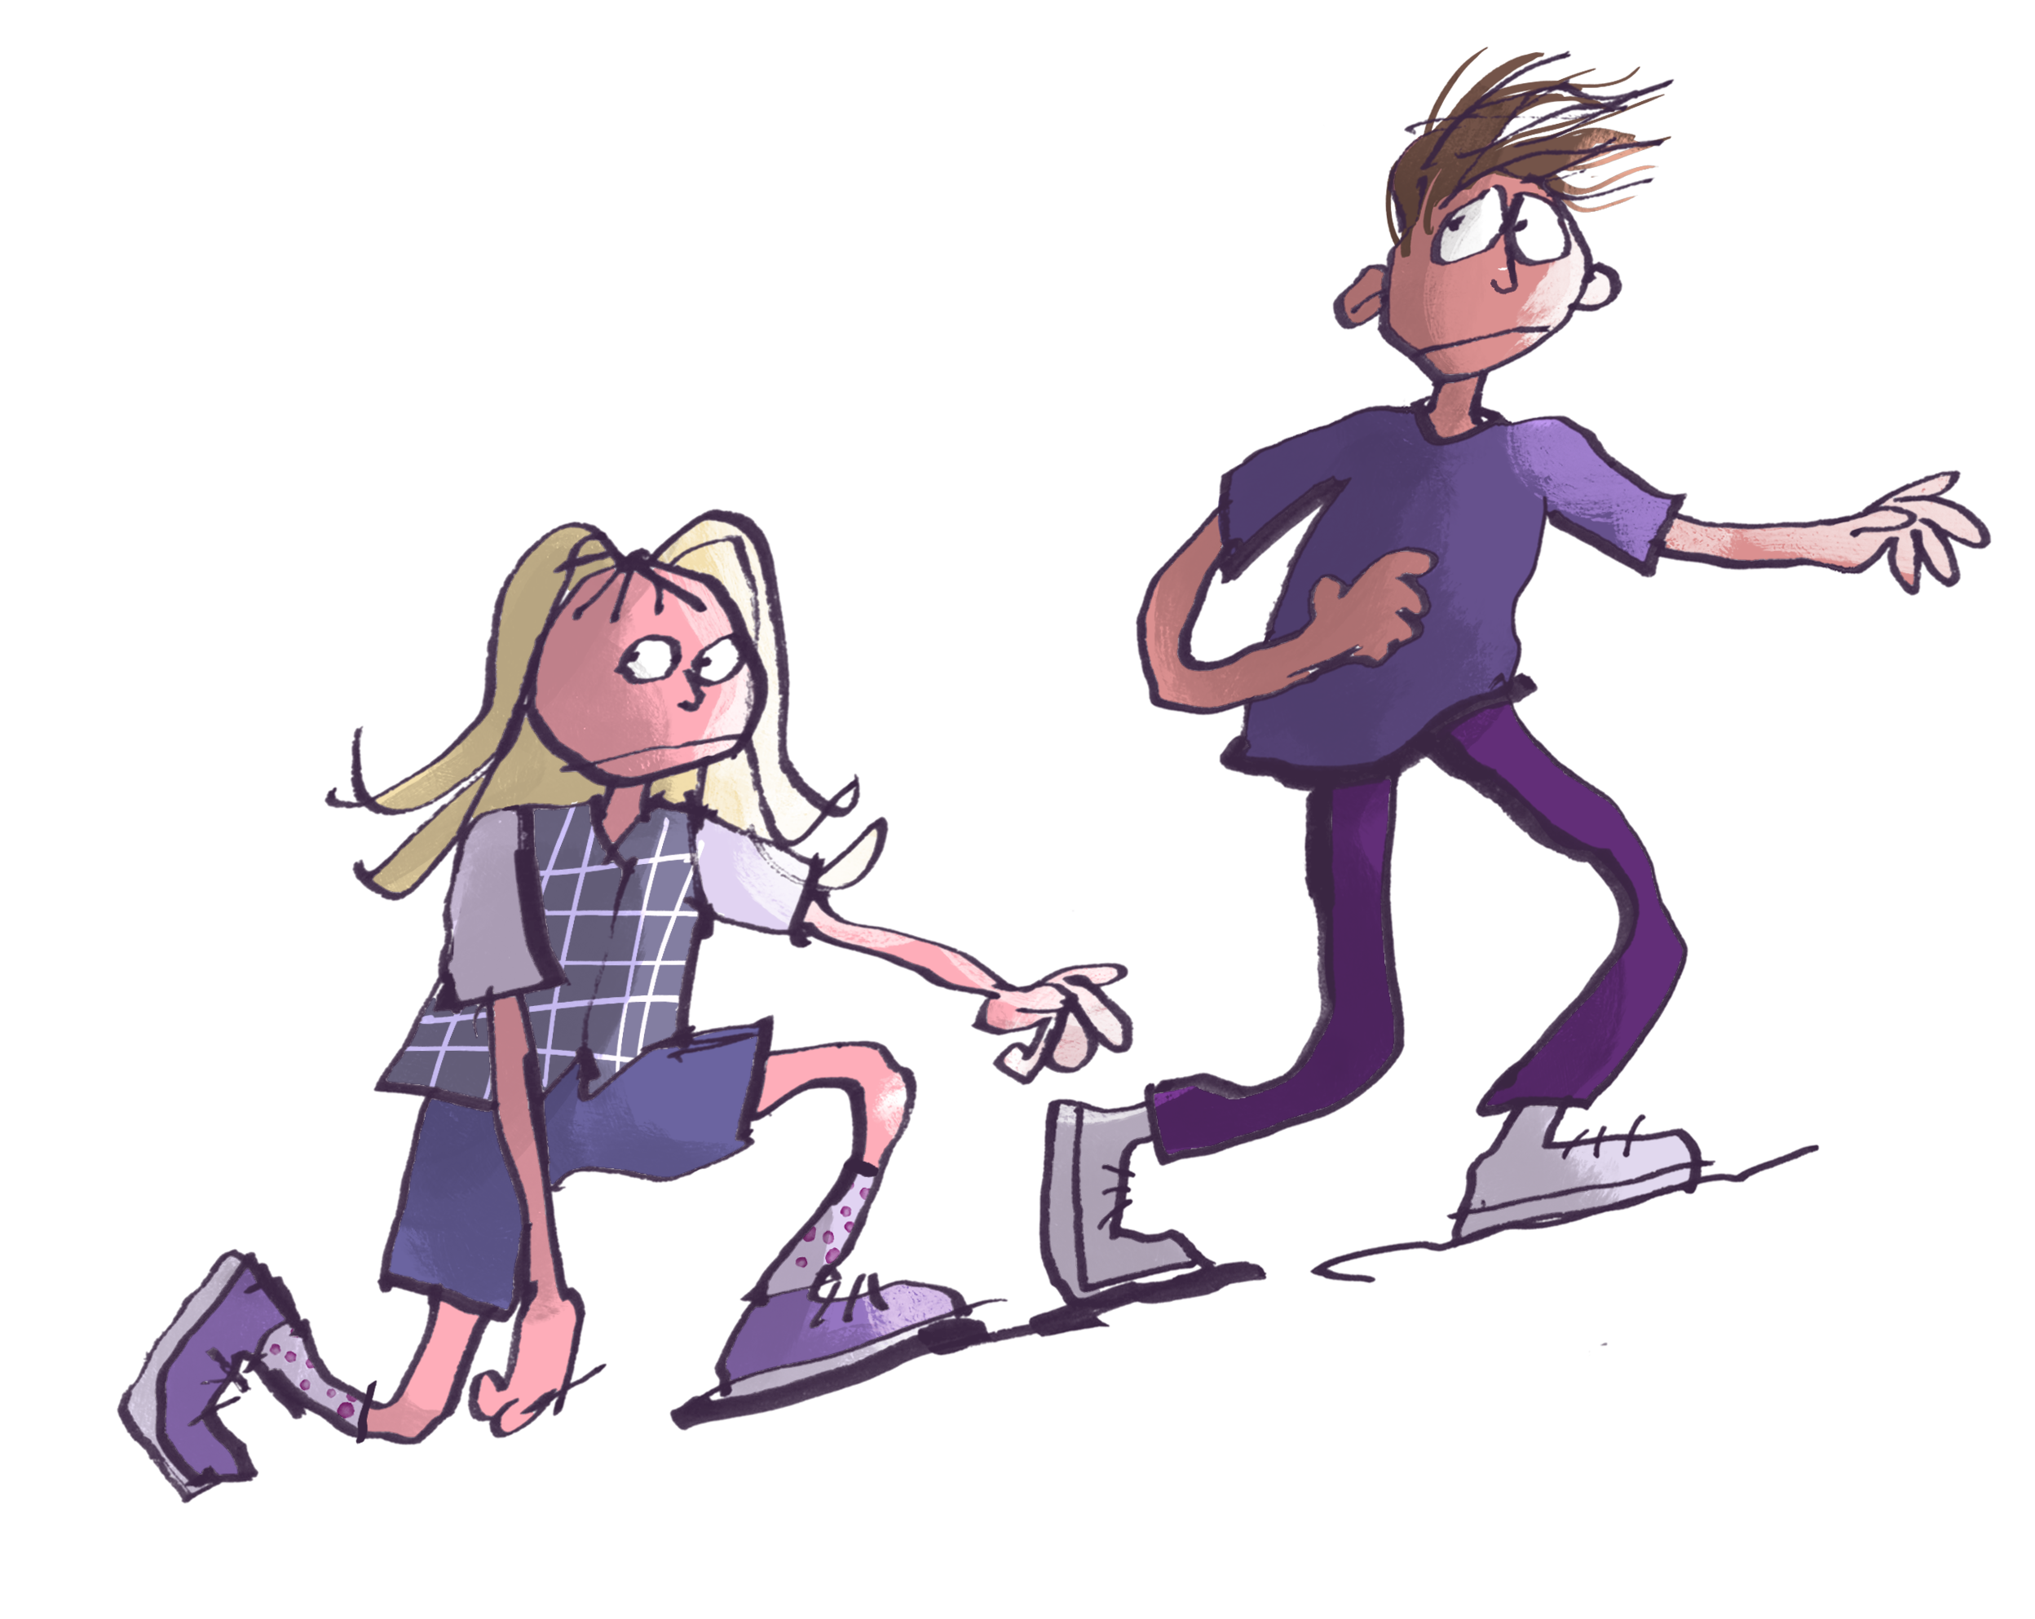

Gebruik deze handige plaatjes!
Camerabot
Raf en Solar

Slide 4
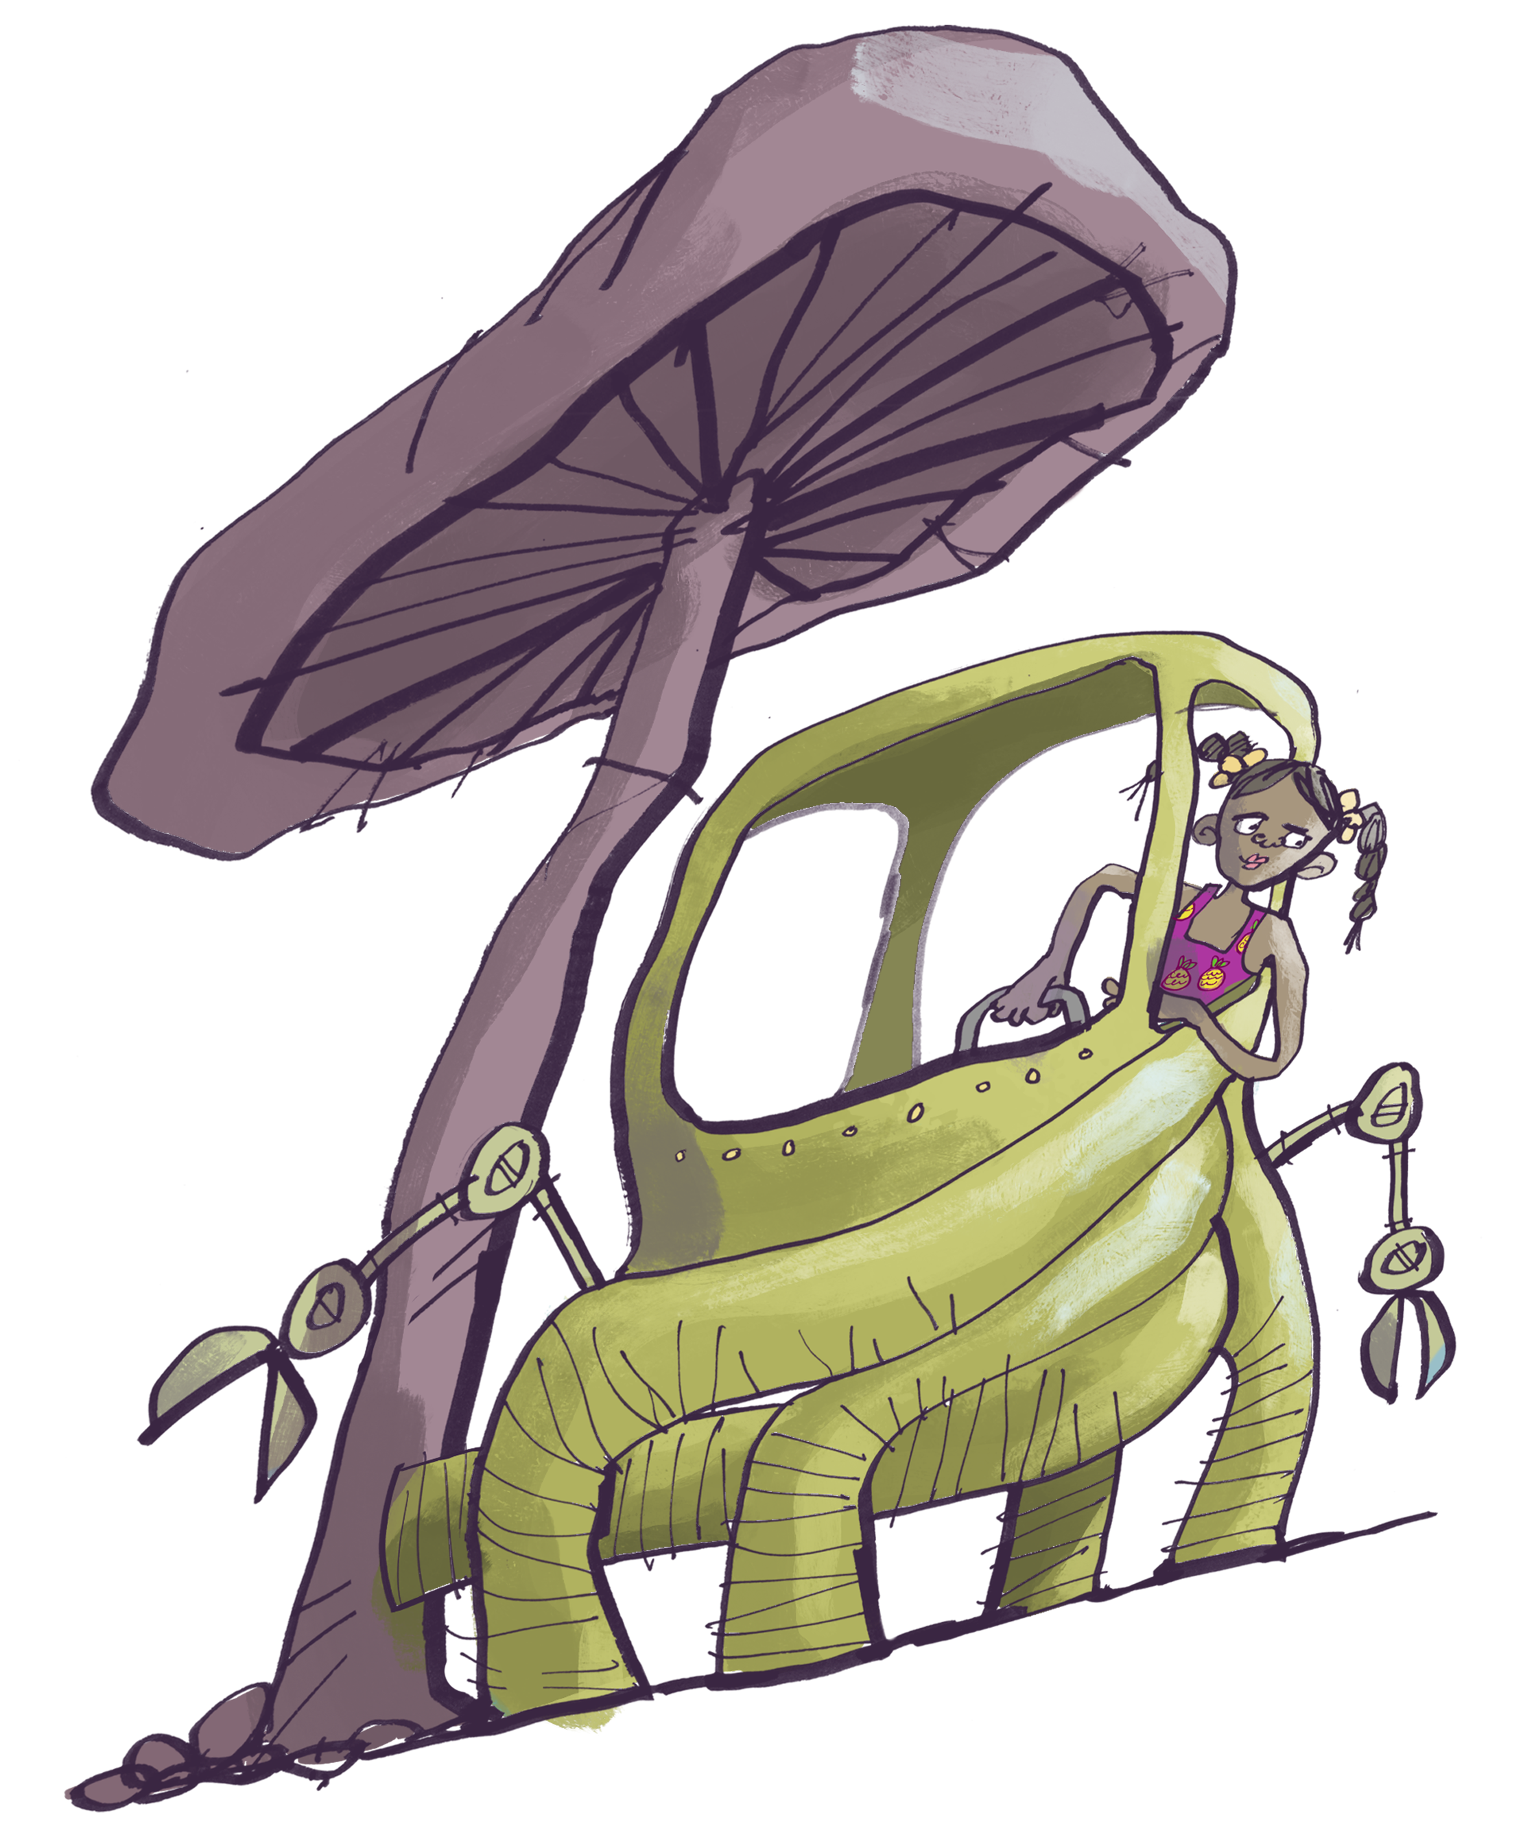

Gebruik deze handige plaatjes!
Jottum
Pii

Slide 5














Vind je De ontdekking van Joepiter leuk?
Dan vind je deze boeken ook leuk!

